Slide 1
Тема урока:
О чём может рассказать одежда?

Slide 2
Вы узнаете :
-как одежда характеризует героев художественного произведения
Вы научитесь:
использовать глаголы с зависимыми словами в нужных формах
-Вы сможете:определять основную мысль и наблюдать, как она развивается в произведении

Slide 3
По одежке встречают,
по уму провожают
(пословица)

Slide 4

Мой ответ
Человек всегда хочет быть красивым и привлекательным.Привлекательный внешне и красиво одетый человек сразу вызывает симпатию.Он очень уверен в себе.Такой человек легко добьётся успеха. Но народная мудрость гласит, что симпатичный, хорошо одетый, но неумный человек на очень короткое время может показаться красивым. Всё же ум считается важным для человека.
.

Slide 5
Карточка-информатор
Армячок-русская старинная мужская верхняя одежда из толстого сукна.
Лапти- плетёная обувь из коры растений.
Свитка- старинная верхняя длинная одежда из сукна.
Рогожа- грубая плетёная ткань из коры молодой липы.

Slide 6
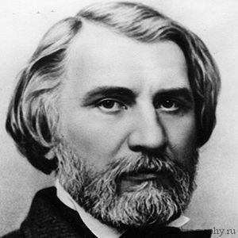
Слово об авторе
Иван Сергеевич Тургенев (1818–1883) – знаменитый русский писатель и поэт, публицист и драматург, классик русской литературы 19 века.

Slide 7
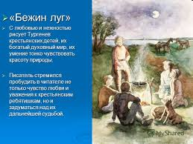
Рассказ «Бежин луг»
Рассказ « Бежин луг», написанный в 1851 году , стал частью сборника под названием «Записки охотника». Он был примечателен тем, что впервые в русской литературе главными персонажами стали обычные крестьяне, описанные автором с большой любовью и теплотой.
.

Slide 8
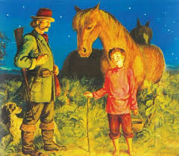
Краткий пересказ
Заблудившись в лесу, охотник выходит к Бежиному лугу. Он устраивается у костра вместе с крестьянскими ребятишками-пастухами, которые всю ночь развлекают себя разными историями, легендами и небылицами.

Slide 9
Я сказал мальчикам, что заблудился, и подсел к ним. Они спросили меня, откуда я, помолчали, посторонились. Мы немного поговорили. Я прилег
Послушайте отрывок из рассказа
«Бежин луг»
Я сказал мальчикам, что заблудился, и подсел к ним… Это были крестьянские ребятишки из соседней деревни, которые стерегли табун. Всех мальчиков было пять: Федя, Павлуша, Ильюша, Костя и Ваня. Первому, старшему изо всех, Феде, вы бы дали лет четырнадцать. Это был стройный мальчик, с красивыми и тонкими, немного мелкими чертами лица, кудрявыми белокурыми волосами, светлыми глазами и постоянной полувесёлой, полурассеянной улыбкой. Он принадлежал, по всем приметам, к богатой семье и выехал-то в поле не по нужде, а так, для забавы. На нём была пестрая ситцевая рубаха с желтой каёмкой; небольшой новый армячок, надетый внакидку, чуть держался на его узеньких плечиках; на голубеньком поясе висел гребешок. Сапоги его с низкими голенищами были точно его сапоги — не отцовские.

Slide 10
У второго мальчика, Павлуши, волосы были всклоченные, черные, глаза серые, скулы широкие, лицо бледное, рябое, рот большой, но правильный, вся голова огромная, как говорится, с пивной котел, тело приземистое, неуклюжее. Малый был неказистый…. Одеждой своей он щеголять не мог: вся она состояла из простой рубахи да из заплатанных портов. Лицо третьего, Ильюши, было довольно незначительно: горбоносое, вытянутое, подслеповатое, оно выражало какую-то тупую, болезненную заботливость; сжатые губы его не шевелились, сдвинутые брови не расходились — он словно всё щурился от огня. Его жёлтые, почти белые волосы торчали острыми косицами из-под низенькой войлочной шапочки, которую он обеими руками то и дело надвигал себе на уши. На нём были новые лапти и онучи; толстая верёвка, три раза перевитая вокруг стана, тщательно стягивала его опрятную черную свитку. И ему и Павлуше на вид было не более двенадцати лет.

Slide 11
Я сказал мальчикам, что заблудился, и подсел к ним. Они спросили меня, откуда я, помолчали, посторонились. Мы немного поговорили. Я прилег
Четвертый, Костя, мальчик лет десяти, возбуждал моё любопытство своим задумчивым и печальным взором. Всё лицо его было невелико, худо, в веснушках, губы едва было можно различить; но странное впечатление производили его большие, чёрные, жидким блеском блестевшие глаза: они, казалось, хотели что-то высказать, для чего на языке, — на его языке по крайней мере, — не было слов. Он был маленького роста, сложения тщедушного и одет довольно бедно. Последнего, Ваню, я сперва было и не заметил: он лежал на земле, смирнехонько прикорнув под угловатую рогожу, и только изредка выставлял из-под неё свою русую кудрявую голову. Этому мальчику было всего лет семь.
.

Slide 12
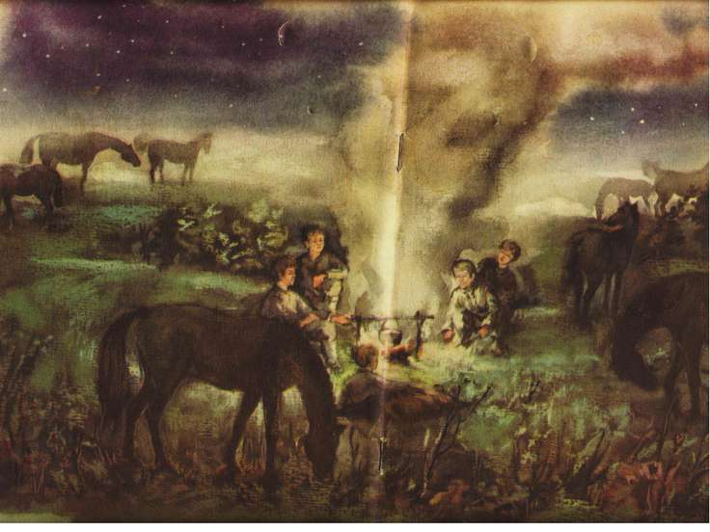
Вопросы по кругу
1.Где оказался писатель?
2.Cколько ребят было у костра?
3.Как звали детишек?

Slide 13
Проверь себя!
1. Во время охоты писатель заблудился в лесу.
2. Мальчиков было пять.
3. Их звали Федя, Павлуша, Илюша, Костя и Ваня.
www.astana-modern.kz

Slide 14
1. Почему автор считает, что Фёдор принадлежал к богатой семье?
2. Как был одет Павлуша?
3. О ком из мальчиков писатель сказал, что он одет бедно?
4.Одежду какого мальчика автор не описывает?
www.astana-modern.kz

Slide 15
Проверь себя!
1. Из описания в рассказе «на нём была пёстрая ситцевая рубаха с жёлтой каёмкой, небольшой армячок, надетый внакидку, чуть держался на его узеньких плечиках. Сапоги были не отцовские с низкими голенищами» мы видим, что одежда может рассказать нам о многом.Он был хорошо одет.
2. Павлуша был одет в простую залатанную рубашку.
3. Так сказал писатель о Косте.
4. Автор не описывает одежду Вани.

Slide 16
Практическая работа № 1
1 . Поставьте глаголы в неопределённую форму.
Заблудился, дали, был, держался
лежал, висел, не заметил , не лежал.

Slide 17
Проверь себя!
Заблудился-заблудиться, дали-дать,
был- быть, держали-держаться
Висел-висеть, не заметил -не заметить, не лежал –не лежать.

Slide 18
Сделай вывод, о чём может рассказать одежда?
Итак, одежда может рассказать о многом.
Во-первых, о том, какое у тебя социальное положение как в рассказе «простая залатанная рубашка и пёстрая ситцевая рубаха с жёлтой каёмкой».
Во-вторых, какой у тебя вкус.Умеешь ли ты одеваться по моде, быть стильным. Есть ли у тебя свой имидж .

Slide 19
Как выбрать нужный стиль одежды?
1.Одежда должна соответствовать твоему возрасту и соответствовать сезону года.
2.Одежда служит для тебя украшением и должна нравиться не тольке тебе, но и окружающим.
3.Не забывай, что твоя одежда - это совокупность твоих привычек и вкусов.

Slide 20
Рефлексия
Я научился (научилась) анализировать произведение и отвечать на вопросы.
Я узнал(а), что глагол в неопределенной форме отвечает на вопросы: что делать?
что сделать?
В прошедшем времени гласная перед суффиксом л сохраняется.
И что внешний облик- это самая первая информация, которую окружающие получают о нас.

Slide 21
Домашнее задание
1. Чтобы закрепить полученные знания, вы можете зайти на сайт BilimLand.
2. Прочитай произведение И.С. Тургенева до конца.
Расскажи,чем закончилась эта история?

Slide 22
Баршаға қолжетімді, сапалы білім!
Үш тілді
Цифрлы Қазақстан
Нәтижелі
Қол
жетімді
Дербес оқыту
Тиімді
Білімді бағалау
Заманауи технология
Качественное образование,
доступное всем!

